Slide 1




Final Project Data Analyst
Urban Mart - Customer Segmentation
MUHAMMAD GUFRIL FIRDAUS
MGufrilFirdaus@gmail.com
085215115852
Muhammad Gufril Firdaus

Slide 2

Outline
01
04
02
05
03
06
Latar Belakang Project
Data Preprocessing
Tujuan Bisnis
Temuan dan Hasil
Data Understanding
Rekomendasi

Slide 3

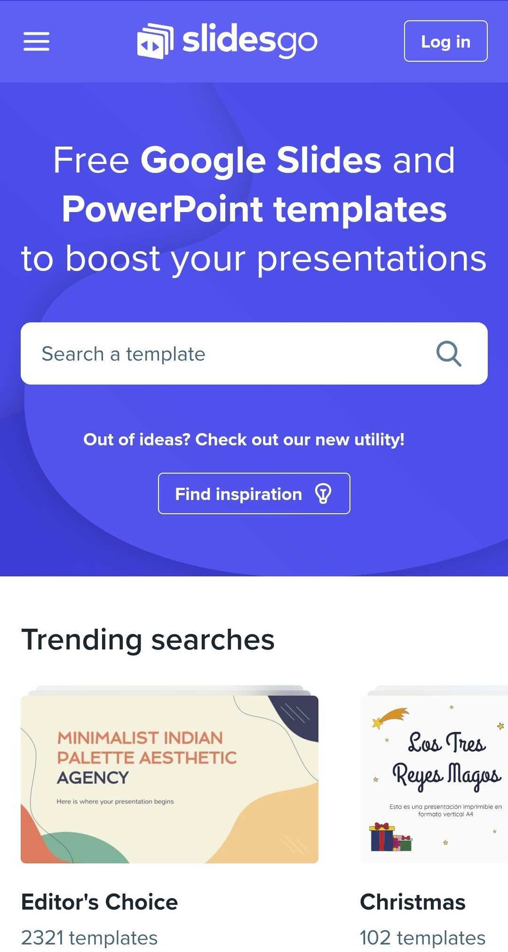
ABOUT ME
MUHAMMAD GUFRIL FIRDAUS
"Simplifying complex data through advanced analytics to uncover strategic insights and drive data-driven solutions for business growth."
EXPERIENCE
Juli 2019 -
Nov 2024
Trainer & Administrator Logistik
PT Paragon Technology And Innovation
EDUCATION
Nov 2024- Sekarang
Data Science Bootcamp
dibimbing.id
2021 -
2025
Bachelor of Computer Science
Universitas Insan Pembangunan Indonesia
www.linkedin.com/in/muhammad-gufril-firdaus

Slide 4
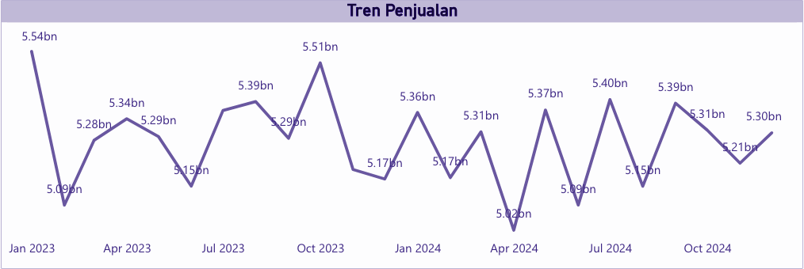
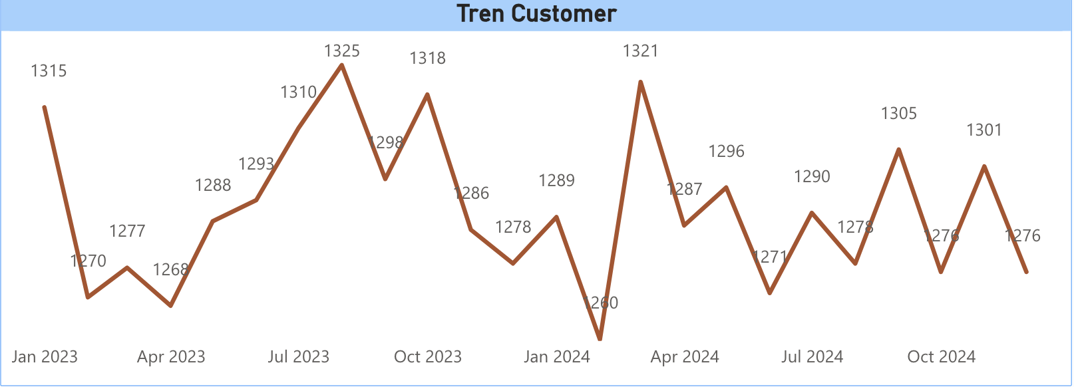
Latar Belakang Project
Urban Mart merupakan perusahaan ritel yang mana mengalami fluktuasi signifikan dalam jumlah pelanggan dan total penjualan setiap bulannya. Berdasarkan data transaksi dari 2023 hingga 2024, ditemukan bahwa:
Jumlah pelanggan dan total penjualan naik turun secara signifikan, dengan puncak dan penurunan tajam di beberapa periode.
Dengan puncak penjualan di bulan Januari dan Oktober 2023 dan terendah pada bulan April 2024
Jumlah pelanggan yang melakukan transaksi mengalami naik-turun signifikan, dengan lonjakan pada bulan tertentu. Dengan puncak dibulan September 2023 dan April 2024 serta terendah pada bulan Februari 2024

Slide 5
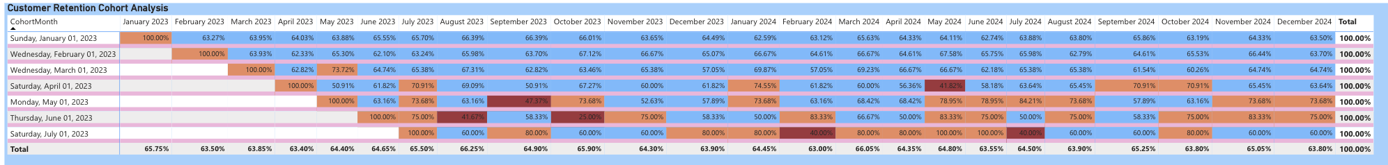
Latar Belakang Project
Rata-rata retensi 63-66%
Secara keseluruhan, ada penurunan retensi pelanggan dari bulan ke bulan.
Rata-rata retensi setelah bulan pertama turun ke 63-66% sehingga menunjukkan sekitar 34-37% pelanggan tidak melakukan transaksi kembali setelah bulan pertama.

Slide 6
Tujuan Bisnis
Tujuan Utama :
Proyek ini bertujuan untuk melakukan segmentasi pelanggan berdasarkan perilaku belanja mereka menggunakan metode RFM (Recency, Frequency, Monetary). Selain itu, analisis cohort digunakan untuk memahami pola retensi pelanggan dan bagaimana pelanggan berinteraksi dengan Urban Market dari waktu ke waktu. Dengan hasil analisis ini, Urban Mart dapat merancang strategi pemasaran yang lebih efektif, meningkatkan retensi pelanggan, serta mengoptimalkan promosi dan program loyalitas berdasarkan segmen pelanggan yang paling bernilai.
Tujuan Khusus :
Untuk mencapai tujuan utama, saya telah menguraikan tujuan khusus untuk mencapainya :
Bagaimana tren penjualan dan jumlah pelanggan dari waktu ke waktu, serta bagaimana pola retensi pelanggan berdasarkan cohort analysis?
Berapa jumlah total pelanggan, transaksi, dan penjualan, serta rata-rata dari nilai Recency, Frequency dan Monetary ?
Segmen pelanggan mana yang memiliki kontribusi terbesar berdasarkan jumlah transaksi?
Siapa pelanggan terbaik berdasarkan nilai pembelian ?
Kategori produk mana yang paling menguntungkan dan bagaimana tren transaksi serta tren pendapatan per kategori produk ?
Wilayah mana yang memiliki performa terbaik berdasarkan jumlah transaksi?

Slide 7
Data Understanding
Diambil dari Kagle : Urbanmart Dataset
Mencakup informasi tentang Transaction ID, Customer ID, Transaction Date, Transaction Value, Product Category, Payment Method, Customer Gender, Customer Age Group, dan Region 9 Kolom
Berisi 50.000 data transaksi
Data ini hanya berisi dari Januari 2023 - Desember 2024 ( 2 Tahun)

Slide 8
Data Preprocessing
Step 1
Handling missing
values
Step 2
Removing duplicates
Step 3
Handling outlier
Step 4
Converting data
types
Tidak ada nilai yang hilang
Tidak ada data duplikat
ditemukan
Tidak ada outlier yang ditemukan
Transaction Date (Object) -> Date
50.000
Data Transaksi
50.000
Bersih
50.000
Final Data
Tools : Google Colab, Power Bi

Slide 9
Temuan dan Hasil
Recency Score
Recency Cutoff
5
4
3
2
1
6 hari
14 hari
26 hari
47 hari
Frequency Score
Frequency Cutoff
1
2
3
4
5
20 Transaksi
22 Transaksi
25 Transaksi
28 Transaksi
Monetary Score
Monetary Cutoff
1
2
3
4
5
51 Juta
59 Juta
66 Juta
76 Juta

Slide 10
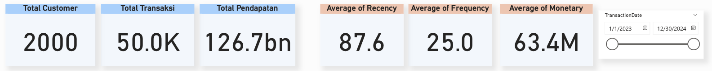
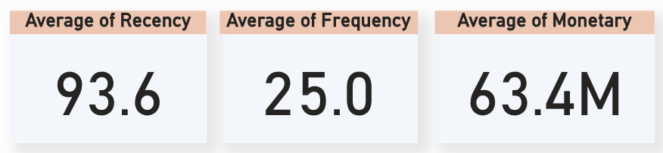
Temuan dan Hasil
Jumlah total pelanggan, transaksi, dan penjualan, serta rata-ratanya nilai Recency, Frequency dan Monetary
Insight :
UrbanMart memiliki basis pelanggan yang cukup besar memiliki 2.000 pelanggan, dengan 50.000 transaksi dan total pendapatan 126.7 Miliar.
Pelanggan rata-rata melakukan 25 transaksi, menunjukkan keterlibatan yang cukup baik.
Rata-rata pelanggan menghabiskan 63,4 juta rupiah, mengindikasikan segmen pelanggan yang bernilai tinggi.
Rata-rata Recency 93,6 hari.

Slide 11
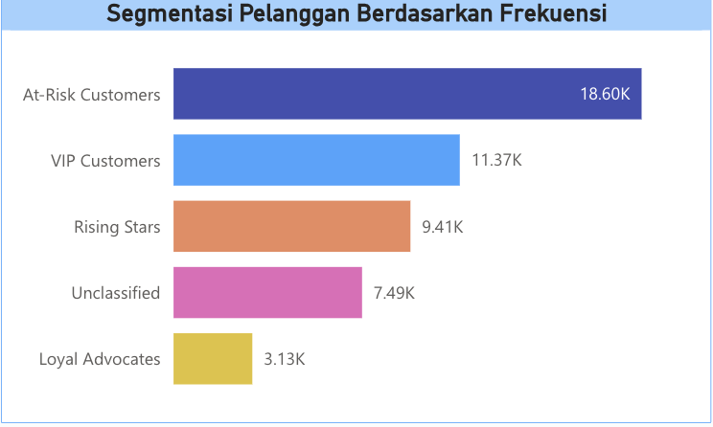
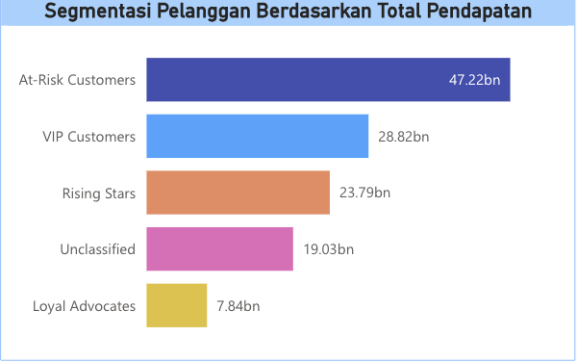
Temuan dan Hasil
Segmen pelanggan yang memiliki kontribusi terbesar berdasarkan jumlah transaksi
=
Low Impact
Insight :
Segment Teratas :
At-Risk Customer ( 18.600 Transaksi, 757 Pelanggan dan 47.2 Miliar Nilai Transaksi)
VIP Customer (11.370 Transaksi, 434 Pelanggan dan 28.82 Miliar Nilai Transaksi)
Rising Stars (9.410 Transaksi, 373 Pelanggan dan 23.79 Miliar Nilai Transaksi)
Segment Terbawah :
Unclassified (7.490 Transaksi, 338 Pelanggan dan 19.03 Miliar Nilai Transaksi))
Loyal Advocates (3.130 Transaksi, 98 Pelanggan dan 7.84 Miliar Nilai Transaksi))

Slide 12
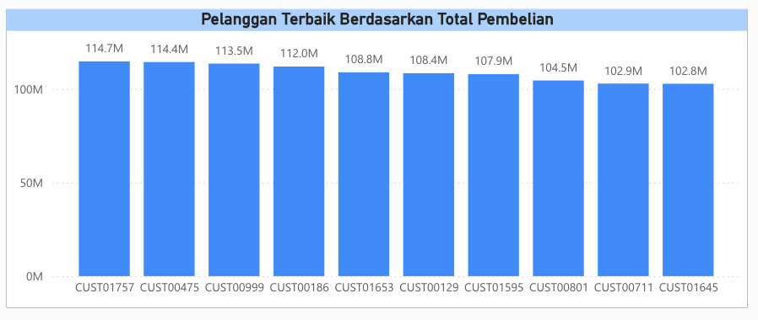
Temuan dan Hasil
Pelanggan terbaik berdasarkan nilai pembelian
Best Customer
Insight :
Pelanggan CUST01757 adalah pelanggan dengan pembelian tertinggi 114.7 Juta Rupiah dengan total transaksi sebanyak 41 kali.
Top 10 pelanggan berkontribusi lebih dari 100 Juta Rupiah.

Slide 13
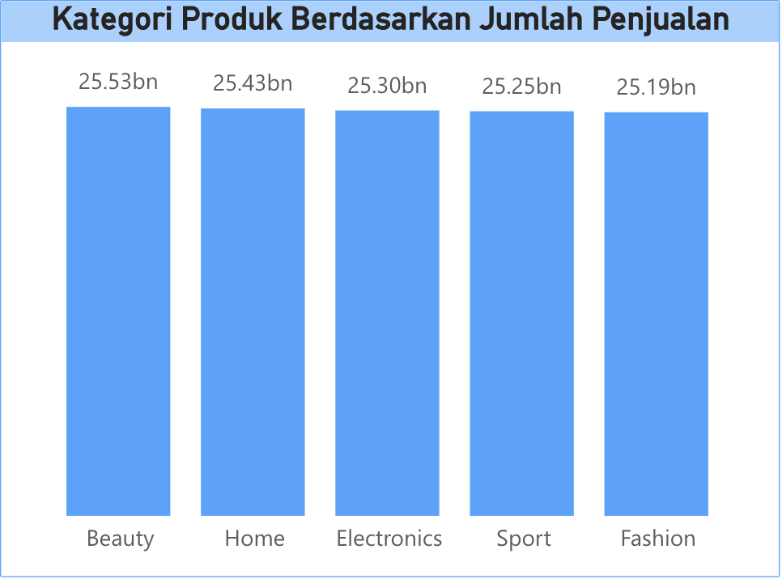
Temuan dan Hasil
Kategori produk yang paling menguntungkan
Best Category Product
Insight :
Kategori Beauty, Home, Electronics, Sport, dan Fashion memiliki nilai penjualan hampir sama (25 Miliar).
Tidak ada kategori yang terlalu dominan, menunjukkan permintaan yang luas di berbagai segmen.

Slide 14
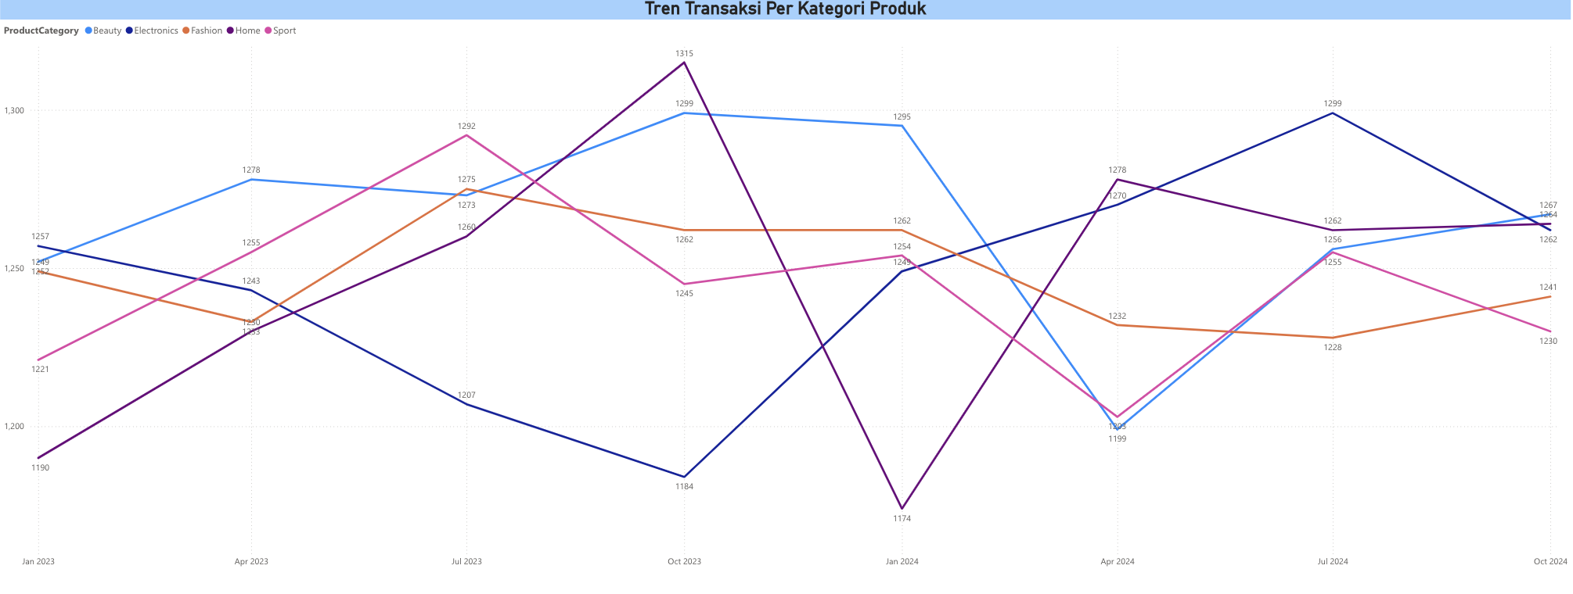
Temuan dan Hasil
Electronics
Tren Transaksi per Kategori Produk
Lonjakan di akhir 2023
Lonjakan pertengahan 2024
Turun di awal 2024
Turun di akhir 2023
Home
Insight :
Electronics → Transaksi turun di akhir 2023, naik kembali pada pertengahan 2024
Home → Mengalami lonjakan transaksi di akhir 2023, turun awal 2024
Fashion & Sport → Stabil sepanjang tahun
Beauty → Menunjukkan pertumbuhan konsisten

Slide 15
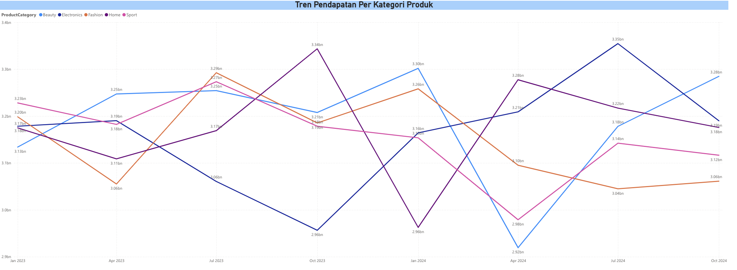
Temuan dan Hasil
Electronics
Tren Pendapatan per Kategori Produk
Lonjakan di akhir 2023
Lonjakan pertengahan 2024
Turun di akhir 2023
Turun di awal 2024
Home
Insight :
Electronics → Pola yang sama dengan tren transkasi yang mana mengalami penurunan di akhir 2023 dan kembali naik pertengahan 2024
Home → Pola yang sama dengan tren transaksi yang mana mengalami lonjakan di akhir 2023, turun pada awal 2024
Fashion & Sport → Stabil sepanjang tahun
Beauty → Menunjukkan pertumbuhan konsisten

Slide 16
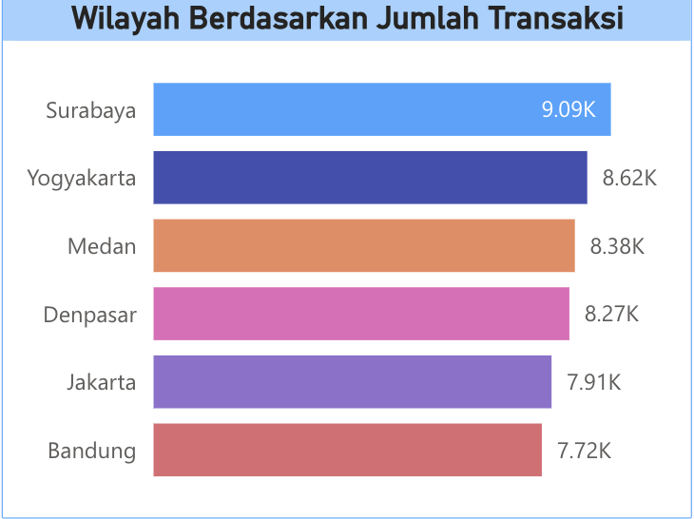
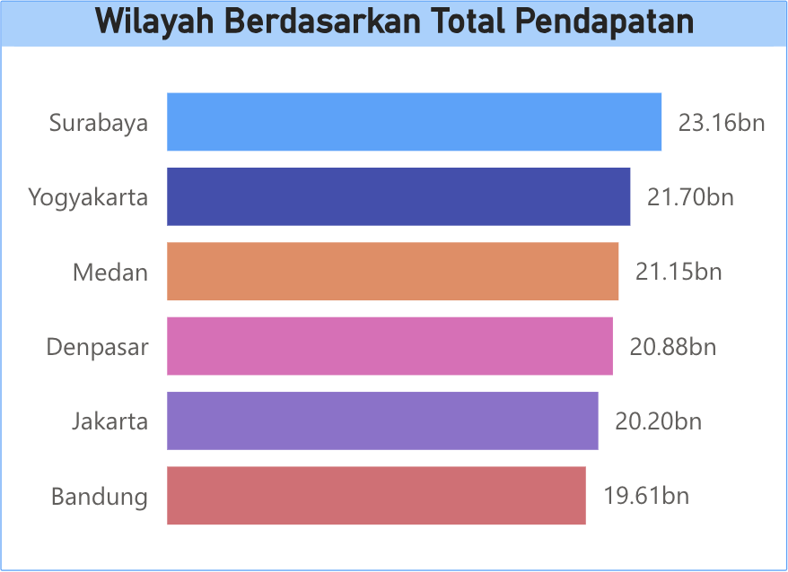
Temuan dan Hasil
Wilayah yang memiliki performa terbaik Berdasarkan Jumlah Transaksi
Top Performance
=
Low Performance
Insight :
Surabaya (9.090 transaksi) menjadi kota dengan transaksi tertinggi.
Bandung memiliki transaksi paling rendah di antara 6 wilayah.

Slide 17
Rekomendasi
Meningkatkan Retensi Pelanggan (Menjaga pelanggan tetap aktif dan meningkatkan loyalitas)
Target: At-Risk Customers & Loyal Advocates
Strategi: - Personalized Email & Push Notification → Mengirimkan pengingat produk yang sering dibeli pelanggan. - Loyalty Program → Memberikan poin tambahan untuk pelanggan yang kembali dalam waktu 30 hari. - Reaktivasi Pelanggan Tidur (Recency > 90 hari/Tidak bertransaksi selama 3 bulan)→ Memberikan diskon eksklusif
Meningkatkan Frekuensi dan Nilai Transaksi (Mendorong pelanggan berbelanja lebih sering dan meningkatkan nilai pembelian per transaksi)
Target: VIP Customers & Rising Stars
Strategi: - Upselling & Cross-selling → Merekomendasikan produk yang relevan berdasarkan histori pembelian. - Bundling & Diskon Volume → Menawarkan potongan harga untuk pembelian dalam jumlah lebih besar. - Flash Sale & Early Access → Memberikan akses eksklusif ke promo spesial untuk meningkatkan engagement.
Meningkatkan Akuisisi Pelanggan Baru (Menarik lebih banyak pelanggan baru untuk berbelanja di platform)
Target: Unclassified Customers & At-Risk Customers
Strategi: - Referral Program → Memberikan insentif bagi pelanggan lama yang mengajak teman baru berbelanja. - Kolaborasi dengan Influencer → Menggunakan media sosial untuk menarik perhatian pelanggan baru. - Optimasi Kampanye Digital Marketing → Gunakan data RFM untuk menargetkan iklan ke segmen pelanggan potensial.

Slide 18
Rekomendasi
4. Mengoptimalkan Performa Penjualan di Kota Prioritas (Memaksimalkan potensi pasar di wilayah dengan transaksi tinggi)
Target: Pelanggan di Surabaya & Yogyakarta
Strategi: Event atau Pop-Up Store Lokal → Mengadakan promo eksklusif atau event di wilayah dengan transaksi tinggi.
5. Memaksimalkan Kinerja Kategori Produk
Target: Electronics Strategi: Memanfaatkan lonjakan permintaan di akhir tahun dengan promosi akhir tahun, diskon bundling, atau cashback. Retargeting pelanggan yang sebelumnya bertransaksi di kategori ini.
Target: Home Strategi : Karena ada pola kenaikan di akhir tahun dan penurunan di awal tahun, dorong pembelian dengan diskon atau bundling pasca liburan untuk mempertahankan permintaan. Memperkuat pemasaran menjelang akhir tahun, misalnya dengan kampanye renovasi rumah untuk menyambut tahun baru.
Target: Fashion & Sport Strategi : Karena kategori ini relatif stabil sepanjang tahun, bisa fokus pada strategi loyalty program dan seasonal collection untuk menjaga daya tarik. Mengoptimalkan pemasaran di periode-periode event besar, seperti musim liburan.
Target : Beauty Strategi: Dengan pertumbuhan yang konsisten, kategori ini bisa dimanfaatkan untuk program subscription box atau loyalty rewards agar pelanggan tetap aktif berbelanja. Memanfaatkan influencer marketing untuk meningkatkan engagement dan mempertahankan pertumbuhan jangka panjang.

Slide 19
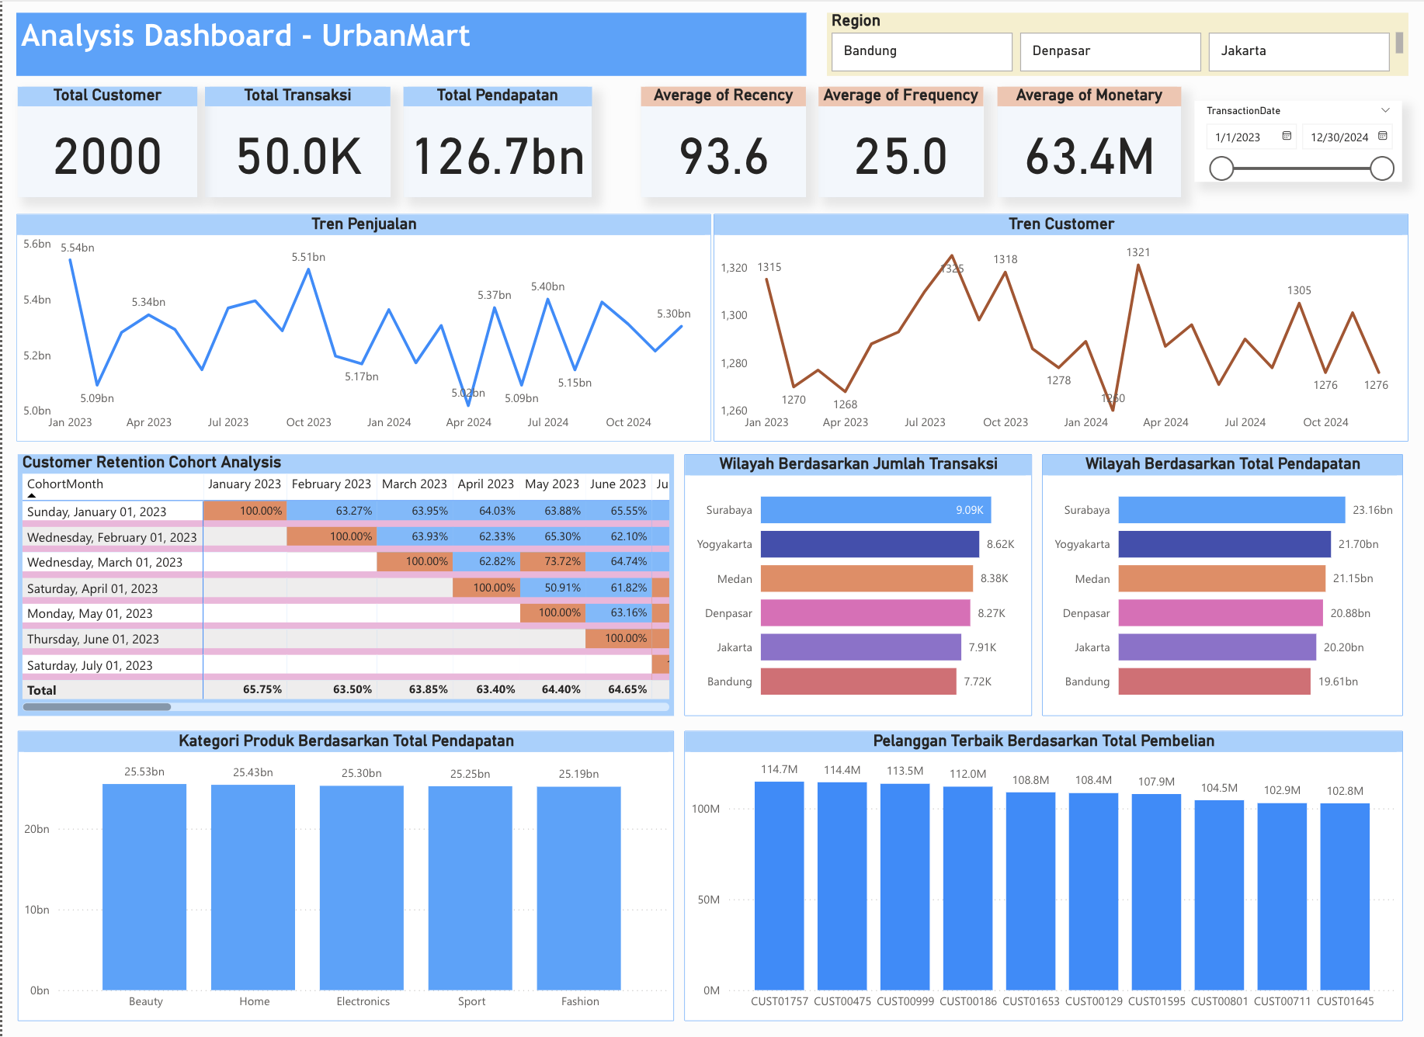
Analysis Dashboard
Untuk memberikan analisis menyeluruh terhadap performa penjualan dan retensi pelanggan.

Slide 20
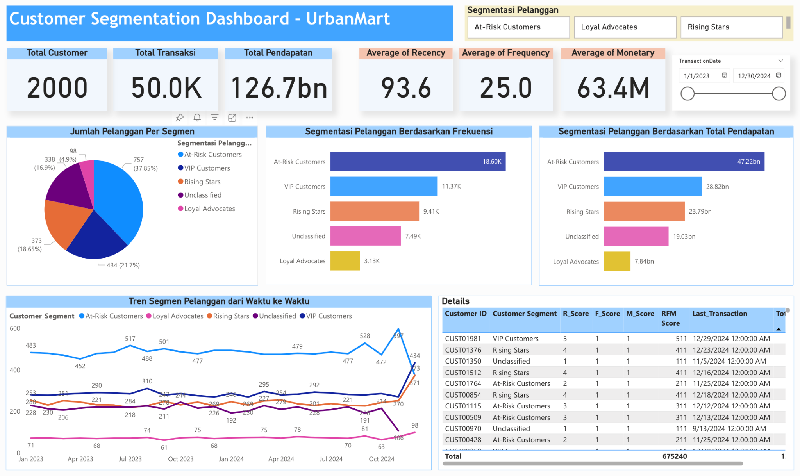
Customer Segmentation Dashboard
Untuk Memberikan wawasan mengenai segmentasi pelanggan berdasarkan model RFM (Recency, Frequency, Monetary).

Slide 21
Thanks!
Do you have any questions?
MGufrilFirdaus@gmail.com
085215115852
Muhammad Gufril Firdaus

